Slide 1

CSED101 LAB 2018
2018-09-28

Slide 2

A program consists of one or more functions, at least main function
Functions in C
  scanf(), printf(), sin(), cos(), …
int main()
{
float inches;
float centis;
printf("Please enter the length in inches: ");
scanf("%f", &inches);
centis = inchToCm(inches);
printf("%f inches equals %f centimeters\n", inches, centis);
return 0;
}

Slide 3

함수의 정의는 함수의 머리(header)와 몸체(body)로 구성
리턴 타입
함수 이름
매개 변수 리스트
int main (void)
{
…
return 0;
}
함수의 머리(header)
함수의 몸체(body)

Slide 4

#include <stdio.h>
float inchToCm (float inches); // Function Prototype(Declaration) 선언
int main (void)
{
float inches;
float centis;
printf ("Please enter the length in inches: ");
scanf ("%f", &inches);
centis = inchToCm (inches); // Call 호출
printf ("%f inches equals %f centimeters\n", inches, centis);
return 0;
}
float inchToCm (float inches) // Definition 정의
{
return (inches * 2.54);
}

Slide 5

The arguments (parameters) in function prototype and function call should exactly match in type, order, and number
  Type, order mismatch
  Number mismatch
int myfunc(int x1, float x2, double x3);
int a = 1;
float b = 2.5;
double c = 4.0;
myfunc( b, a, c );
implicit casting occurs:
float → int, int → float
- Compile error
myfunc( b, a );

Slide 6

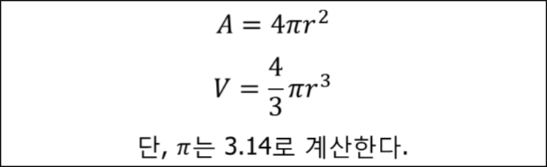
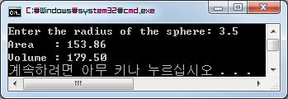
구의 반지름을 입력 받아 구의 표면적(Surface Area)과 체적(Volume)을 구하는 프로그램을 작성하시오.
  #define 을 사용할 것
  구의 반지름은 float type을 사용할 것
아래의 사용자 정의 함수를 반드시 정의하고 사용할 것
  areaSphere() : 구의 표면적을 계산
  volSphere() : 구의 체적을 계산
  printResult(float area, float vol)
  : 결과 출력

Slide 7

#include<stdio.h>
int main()
{
float radius;
float area, volume;
printf("Enter the radius of the sphere: ");
printResult(area, volume);
return 0;
}

Slide 8

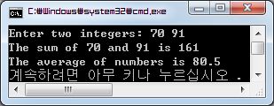
두 정수를 입력 받아 합과 평균 구하여 출력하는 프로그램을 작성하시오.
  아래의 사용자 정의 함수를 반드시 정의하고 사용할 것
    add() : 두 정수의 합을 계산하여 반환
    average() : 두 정수의 평균을 계산하여 반환
    printResult(int x, int y, int sum, float avg) : 결과 출력
  평균은 소수 첫째 자리까지 나타낼 것
  제출파일명: 학번_Lab3_1.c

Slide 9

Call by Value :
  함수에 인자(argument)를 넘겨줄 때, 단지 인자의 값만을 넘겨주는 함수 호출 방식
Call by Address :
  참조를 가능케 하는 주소값을 넘겨주는 함수 호출 방식.
  C에서는 포인터를 이용하여 나타냄.

Slide 10
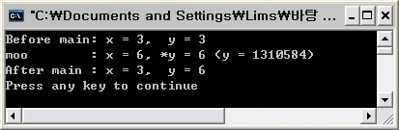
#include <stdio.h>
void moo(int x, int *y);
int main(void)
{
int x = 3;
int y = 3;
printf("Before main: x = %1d, y = %1d\n", x, y);
moo(x, &y);
printf("After main : x = %1d, y = %1d\n", x, y);
}
void moo(int x, int *y)
{
x = x+3;
*y = *y+3;
printf("moo : x = %1d, *y = %1d (y = %1d)\n", x, *y ,y);
}

Slide 11


#include <stdio.h>
int main()
{
int a = 3, b = 5;
printf("%d %d\n", a, b);
printf("%d %d\n", a, b);
return 0;
}
void swap(int *a, int *b)
{
}

Slide 12

#include <stdio.h>
void swap(int *a, int *b);
int main()
{
int a = 3, b = 5;
printf("%d %d\n", a, b);
swap(&a, &b);
printf("%d %d\n", a, b);
return 0;
}
void swap(int *a, int *b)
{
int temp;
temp = *a;
*a = *b;
*b = temp;
}

Slide 13

Standard library
  일반적으로 널리 사용하는 기능들을 함수로 정의하여 제공
  Function prototype을 가지고 있는 header file을 include해야 함.
  Math Functions
  Random Numbers

Slide 14

수학에서 이용하는 여러 함수를 함수로 정의
  math.h 또는 stdlib.h에 포함
컴파일시 math library를 link하기 위해 “-lm”을 옵션으로 준다.
gcc test.c -lm ← 중요!

Slide 15

함 수 명 | 기 능
sin(x) cos(x) tan(x) 기타 | x의 sin값 계산 x의 cos값 계산 x의 tan값 계산 asin(x), acos(x), atan(x), sinh(x), cosh(x), tanh(x)
exp(x) log(x) log10(x) pow(x, y) | e^{x} log_{e}x log₁₀x x^{y}
sqrt(x) ceil(x) floor(x) fmod(x,y) modf(x) abs(x) | x의 제곱근 실수 x 보다 작지 않은 최소 정수 실수 x 보다 크지 않은 최대 정수 실수 x/y 에서의 나머지 x의 정수부와 소수부를 분리 정수 x의 절대값

Slide 16

abs(int x), fabs(double x)
  abs(-9) // 9 반환
  fabs(-3.67) // 3.67 반환
pow(double x, double y)
  pow(2.0, 3.0); // 8.0 반환
sqrt(double x)
  sqrt(9.0) // 3.0 반환
ceil(double x)
  ceil(-2.9); // -2.0을 반환
  ceil(2.9); // 3.0을 반환
floor(double x)
  floor(-2.9); // -3.0을 반환
  floor(2.9); // 2.0을 반환

Slide 17


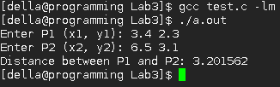
2차원 공간에서 두 점 P1(x1, y1)와 P2(x2, y2) 사이의 거리 d를 계산하는 프로그램을 작성하시오.
#include<stdio.h>
#include<math.h>
int main()
{
double x1, y1;
double x2, y2;
double distance;
printf("Enter P1 (x1, y1): ");
scanf(??); // 채우기
printf("Enter P2 (x2, y2): ");
scanf(??); // 채우기
distance = sqrt(??); // 채우기
printf("Distance between P1 and P2: %f\n", distance);
return 0;
}
#include<stdio.h>
#include<math.h>
int main()
{
double x1, y1;
double x2, y2;
double distance;
printf("Enter P1 (x1, y1): ");
scanf("%lf %lf", &x1, &y1);
printf("Enter P2 (x2, y2): ");
scanf("%lf %lf", &x2, &y2);
distance = sqrt((x1-x2)*(x1-x2) + (y1-y2)*(y1-y2));
printf("Distance between P1 and P2: %f\n", distance);
return 0;
}
컴파일시 math library를 link하기 위해 “-lm”을 옵션으로 준다.
gcc test.c –lm ← 중요!

Slide 18

rand()
  <stdlib.h> 에 선언된 함수
  Random number의 양의 정수값(int) 반환
    0~RAND_MAX(stdlib.h 에 정의)사이의 정수 반환
  특정 범위의 난수 생성
    ex1) 0~30사이의 임의의 값 생성하려면?
    rand() % 31
    ex2) 10~20사이의 임의의 값 생성하려면?
    range = (20-10) + 1
    rand() % range + 10
rand() % range + minimum

Slide 19

<Random Number 생성>
Previous
Number
Random Number
Function
Next
Number
<Random Number의 연속적인 생성>
Random Number
Function
First
Number
Seed
Random Number
Function
Second
Number
…

Slide 20

10-20까지의 정수 중 2개의 random number 출력하는 프로그램
#include <stdio.h>
#include <stdlib.h>
int main ()
{
int range;
range = (20-10) + 1;
printf("%d", rand() % range + 10);
printf(" %d\n", rand() % range + 10);
return 0;
}
실행될 때마다
항상 같은 결과 발생
??

Slide 21

srand()
  random generator를 위한 seed value 설정
  srand()의 호출을 명시하지 않은 경우 프로그램이 시작될때 seed를 1로 하는 srand(1)이 자동으로 호출됨
  프로그램이 수행될 때마다 rand()가 다른 value를 return 할 수 있게 하는 함수
  rand()를 사용하기 전에 호출!!
  (일반적으로 프로그램에서 rand() 호출하기 전 한번만 호출)
#include <time.h>
int seed;
seed = time(NULL);
srand(seed);
…
rand();
time(NULL):1970년 1월 1일부터 현재시간
까지 몇 초가 지났는지를 반환
시작할 때마다 seed value가 같지 않으므로, rand()가 다른 값을 반환

Slide 22

10-20까지의 정수 중 2개의 random number 출력하는 프로그램
#include <stdio.h>
#include <stdlib.h>
#include <time.h>
int main (void)
{
int range;
srand(time(NULL));
range = (20-10) + 1;
printf("%d", rand() % range + 10);
printf(" %d\n", rand() % range + 10);
return 0;
}
실행될 때마다
다른 결과 발생 ☺

